Slide 1
Git
分布式版本控制系统

Slide 2
集中式版本控制系统
版本库集中存放在中央服务器，工作时要先从中央服务器取得最新版本，工作完后再把写完的程序推送给中央服务器。
缺点：
必须联网才能工作（对带宽要求高）；
安全性不够高，中央服务器出问题，可能所有人都无法工作。

Slide 3
分布式版本控制系统
一般有一台电脑充当“中央服务器”，用来方便“交换”大家的修改，没有也可正常工作。
优点：
不必联网；
有极其强大的分支管理。

Slide 4
常见版本控制系统
集中式：SVN，CVS，CC（ClearCase），VSS
分布式：Git，Bitkeeper，Mercuria，Bazaar

Slide 5

在Linux上安装Git
输入git，看看系统有没有安装Git
未安装，则
新版Debian或Ubuntu Linux输入：
sudo apt-get install git
老版Debian或Ubuntu Linux输入：
sudo apt-get install git-core （因之前有其他软件名为Git）
其他Linux版本，直接通过源码安装：先从Git官网下载源码，然后解压，依次输入：./config，make，sudo make install这几个命令进行安装。

Slide 6
在Mac OS X上安装Git
方法一：
安装homebrew，然后通过homebrew安装Git，具体方法请参考homebrew的文档。
方法二：
从AppStore安装Xcode，Xcode集成了Git，不过默认没有安装，你需要运行Xcode，选择菜单“Xcode”->“Preferences”，在弹出窗口中找到“Downloads”，选择“Command Line Tools”，点“Install”就可以完成安装了。（ Xcode是Apple官方IDE，功能强大，是开发Mac和iOS App的必选装备，免费）

Slide 7

在Windows上安装Git
从Git官网（或国内镜像）直接下载安装程序，按默认选项安装即可。
https://git-scm.com/downloads
安装完成后，在开始菜单里找到“Git”->“Git Bash”，弹出一个类似命令行窗口的东西，就说明Git安装成功。
安装完成后，在命令行依次设置用户名及邮箱：
$ git config --global user.name "Your Name“
$ git config --global user.email "email@example.com"
注：因为Git是分布式版本控制系统，所以，每个机器都必须自报家门：你的名字和Email地址；
git config命令的--global参数，表示你这台机器上所有的Git仓库都会使用这个配置，也可以对某个仓库指定不同的用户名和Email地址。
可使用 git config user.name 和git config user.email查看设置的姓名和邮箱

Slide 8
创建版本库
在Git Bash 中输入pwd命令用于显示当前目录；
输入cd /d 进入d盘；
输入mkdir learngit 创建空目录；
输入cd learngit 进入创建的空目录；
输入pwd命令显示当前目录；
输入git init命令把这个目录变成Git可以管理的仓库
注：此时当前目录下多了一个.git的目录，这个目录是Git来跟踪管理版本库的，不要手动修改这个目录里面的文件；
如果没有看到.git目录，那是因为这个目录默认是隐藏的，用ls -ah命令就可以看见
使用Windows系统时，为了避免遇到各种莫名其妙的问题，请确保目录名（包括父目录）不包含中文。

Slide 9
创建版本库
所有的版本控制系统，只能跟踪文本文件的改动，比如TXT文件，网页，所有的程序代码等，不能跟踪二进制文件的改动（如Word、图片、视频等），Git也不例外。
文本是有编码的，建议使用标准的UTF-8编码，所有语言使用同一种编码，既没有冲突，又能被所有平台支持。
若使用Windows系统，则不要使用Windows自带的记事本编辑任何文本文件，建议下载Notepad++代替记事本，并把Notepad++的默认编码设置为UTF-8 without BOM。

Slide 10

添加文件到版本库
将创建的文件放到所创Git库的目录下（子目录也行）；
在Git-Bash中进入到文件所在目录后输入git add [file]（如git add readme.txt），若无错误提示，则说明添加成功；
git add 文件夹/ 添加整个文件夹及内容
git add *.文件类型 添加目录中所有此文件类型的文件
输入git commit –m [本次提交的说明]（如git commit -m “add a readme file” ），提交文件至Git库。成功后提示，1 file changed：1个文件被改动（即新添加的readme.txt文件）；3 insertions：插入了三行内容（readme.txt有三行内容）。
commit可以一次提交多个文件，所以可以多次add不同的文件后，一次提交。（可理解为把添加的文件都放到暂存区，然后一次性提交暂存区的所有文件）
Add：把文件添加到暂存区；commit：把暂存区的所有内容提交到当前分支。

Slide 11
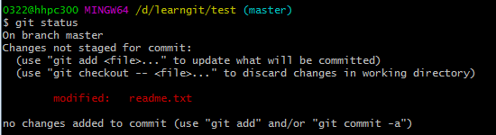
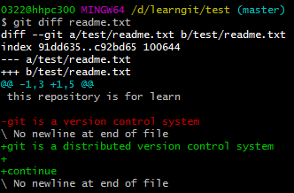
随时掌握工作区的状态，使用git status命令（如修改之前提交的文件后输入git status，表明readme.txt被修改过了，但还没有准备提交修改）
使用git diff [file]命令查看文件具体修改了什么内容，显示的格式是Unix通用的diff格式
确认文件修改无误后，按照添加文件至Git库的步骤将修改文件提交至Git库（即先add文件，再commit。未add之前git status 显示changes not staged for commit（没有准备提交修改）； add之后git status 显示changes to be committed（将要提交修改）；commit提交完成后 git status 显示nothing to commit（没有需要提交的修改） ）
白色字体为未修改的内容
红色字体为修改前内容
绿色字体为修改后内容

Slide 12
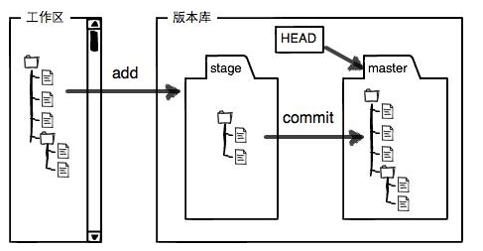
工作区和暂存区
工作区：就是你在电脑里能看到的目录
版本库：工作区有一个隐藏目录.git，这个不算工作区，而是Git的版本库。 Git的版本库里存了很多东西，其中最重要的就是称为stage（或者叫index）的暂存区，还有Git为我们自动创建的第一个分支master，以及指向master的一个指针叫HEAD。
执行git add后，文件被添加到暂存区，git commit后，文件由暂存区提交至分支中，暂存区中无数据并且工作区是“干净的”（即working tree clean代表没有未提交的文件）。

Slide 13
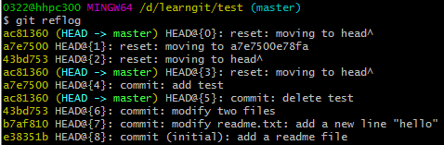
版本回退
在Git中，用HEAD表示当前版本，上一个版本就是HEAD^，上上一个版本就是HEAD^^，往上100个版本写成HEAD~100。
使用git reset --hard HEAD^可将当前版本回退到上一版本（即上一次commit的所有文件），此时输入git log查看提交日志，则最新的版本提交记录已经看不到了。
若不想回退版本则可使用git reset --hard [最新版本的commit id]（版本号没必要写全，前几位就可以，Git会自动查找）再回到最新版本。
若不知道版本号，则可输入git reflog进行查看，该命令用来记录你的每一次版本操作。
撤销修改

Slide 14
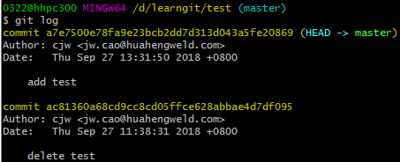
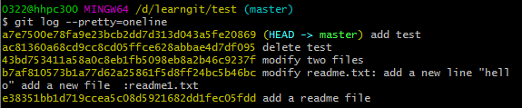
版本回退
输入git log命令显示从最近到最远的提交日志（即对哪些文件做过哪些操作），若日志过多则按向下箭头，查看更多记录，直至出现end，按q退出（或直接按q退出）。
输入git log --pretty=oneline可将提交日志简洁显示为commit id（版本号）+版本修改说明（加--pretty表明显示全的commit id，不加则显示前7位（ git log --oneline ））。
commit id使用一大串数字表示是因为Git是分布式的版本控制系统，这样做能够让多人在同一个版本库里工作且版本号不产生冲突

Slide 15
Git log常见用法
git log --oneline ：将每条日志的输出为一行
git log --oneline -2 ：指定显示多少条日志
git log --skip=1 -2 --oneline：指定跳过前几条日志
git log --pretty=raw -1：显示出关于每次提交的更多信息
git log -1 -p：输出的信息会更多，用来显示提交的改动记录，相当于多次使用git show [commit_id]的结果
git log --graph --oneline：绘制提交的线索，如果有合并的话，也会更清晰地显示出来
git log --decorate --oneline：显示一些相关的信息，如HEAD、分支名、tag名等
git log --name-status --oneline：带出每次提交对应的文件改动
搜索git日志
git log --author [yourname]：筛选出yourname用户提交的所有日志，yourname可以包含通配符
git log --grep [keywords]：从提交的关键字（ keywords ）中抓取匹配的commit项
git log -p --[file]：根据文件名来过滤只跟这个文件有关的提交

Slide 16
撤销修改
输入git checkout -- [file]把文件在工作区的修改全部撤销，有两种情况：
一种是文件自修改后还没有被放到暂存区，现在撤销修改就回到和版本库一模一样的状态；
一种是文件已经添加到暂存区，又作了修改，现在撤销修改就回到添加到暂存区后的状态。
总之，就是让这个文件回到最近一次git commit或git add时的状态。
文件已经添加到暂存区则输入git reset HEAD [file]把暂存区的修改撤销掉，重新放回工作区，再使用git checkout -- [file] ，就可回到和版本库一模一样的状态。

Slide 17
撤销修改总结
场景1：当你改乱了工作区某个文件的内容，想直接丢弃工作区的修改时，用命令git checkout -- [file] 。
场景2：当你不但改乱了工作区某个文件的内容，还添加到了暂存区时，想丢弃修改，分两步，第一步用命令git reset HEAD [file] ，回到场景1，第二步按场景1操作。
场景3：已经提交了不合适的修改到版本库时，想要撤销本次提交，参考版本回退一节，不过前提是没有推送到远程库。

Slide 18
删除文件
输入rm [file]删除工作区的文件
若确实要删除版本库中的该文件，则再依次输入git rm [file] ，git commit –m [说明]，此时文件就从版本库中被删除了；
若删错了，则使用git checkout -- [file]从版本库中将最新的版本还原至本地工作区。
如果一个文件已经被提交到版本库，那么你永远不用担心误删，但是要小心，你只能恢复文件到最新版本（即删除文件前的一个版本，使用git reset --hard [commitid]），你会丢失最近一次提交后你修改的所有内容。
删除文件夹：git rm -r 文件名/

Slide 19
远程仓库
使用GitHub远程仓库
由于本地Git仓库和GitHub仓库之间的传输是通过SSH加密的，所以先创建SSH Key，使用默认值即可，可不设置密码：ssh-keygen -t rsa -C [“邮件地址“]（创建成功后可以在用户主目录里找到.ssh目录，里面有id_rsa和id_rsa.pub两个文件，这两个就是SSH Key的秘钥对，id_rsa是私钥，不能泄露出去，id_rsa.pub是公钥，可以放心地告诉任何人。 ）
登陆GitHub，进行设置，具体步骤见下一页。
使用多台电脑时，只要把每台电脑的Key都添加到GitHub，就可以在每台电脑上往GitHub推送了。

Slide 20
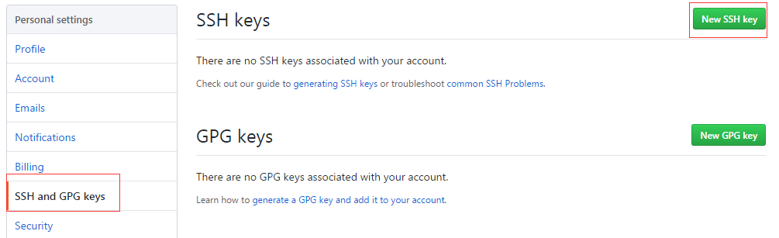
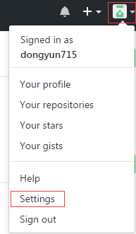
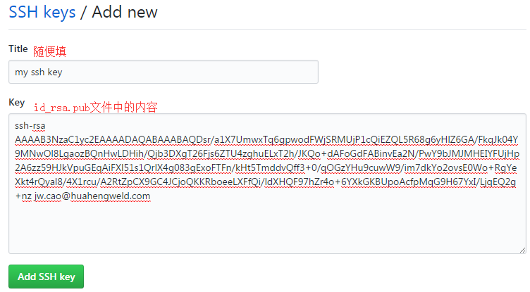
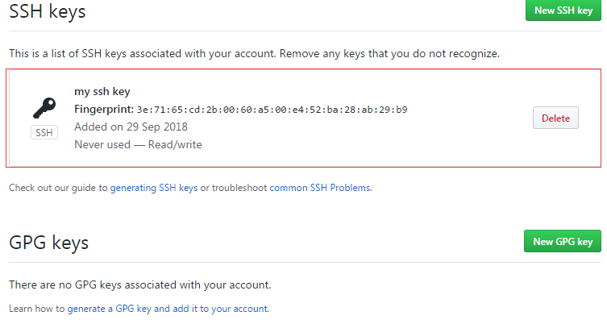
b.选择SSH and GPG keys，点击New SSH key，新建一个SSH key
a.点击设置
c.填入title和key后，点击add SSH key
d.页面中显示新加的ssh key

Slide 21
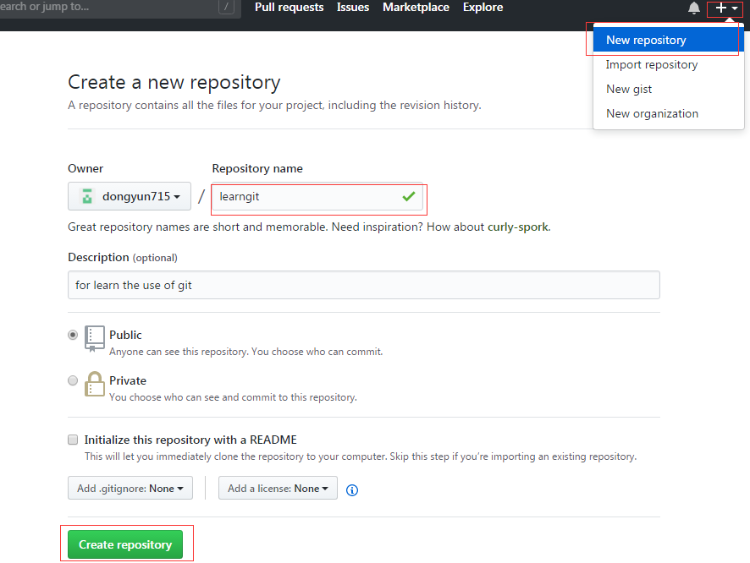
添加远程库
登陆GitHub后点击“+”->“new repository”在GitHub上新建一个库，填入库名后点击创建。创建成功后可根据提示在本地新建一个库并将其推送至远程库，或直接将本地已存在的库推送至远程库，或从其他库中导入代码。

Slide 22
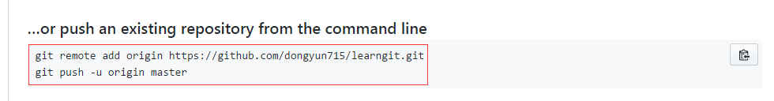
添加远程库
根据提示将本地库推送至远程库
输入git remote add origin https://github.com/dongyun715/learngit.git（origin是远程库的名字，这是Git默认的叫法，也可以改成别的，但是origin这个名字一看就知道是远程库；dongyun715为账号名，要改成相应的账号）
输入git push -u origin master将本地库的所有内容推送至远程库（使用git push命令，把当前分支master推送到远程；由于远程库是空的，我们第一次推送master分支时，加上了-u参数，Git不但会把本地的master分支内容推送到远程新的master分支，还会把本地的master分支和远程的master分支关联起来，在以后的推送或者拉取时就可以简化命令为git push origin master 来把本地master分支的最新修改推送至GitHub ）
使用git remote -v查看远程库信息
使用git remote rm origin删除已关联的远程库

Slide 23
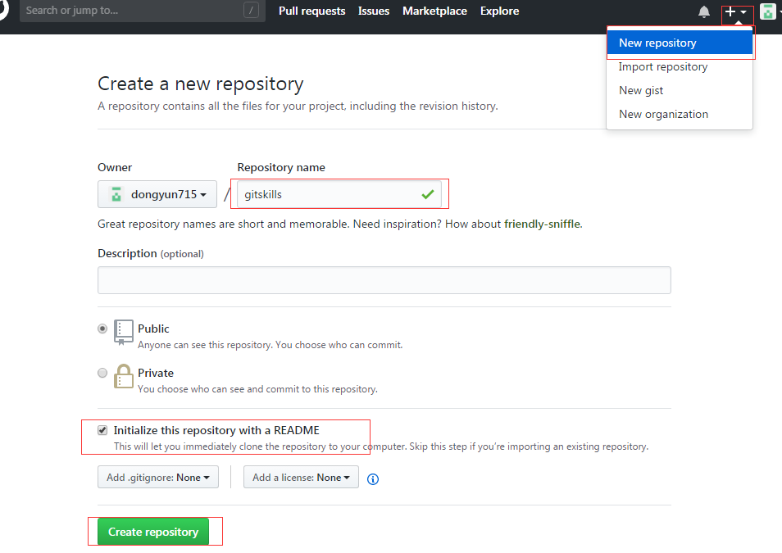
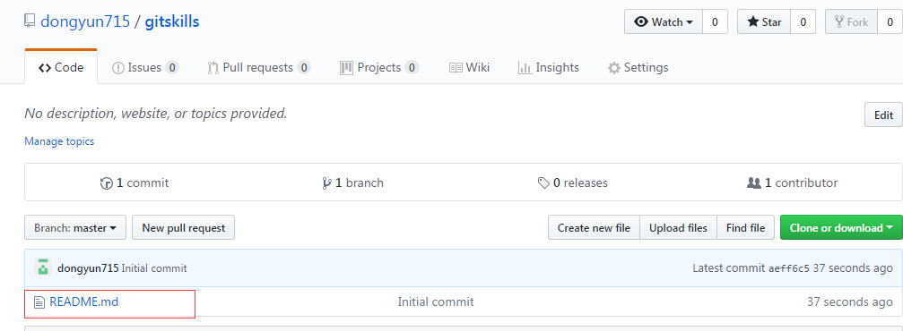
从远程库克隆
之前为先有本地库，后有远程库，再将本地库推送至远程库的操作。也可先创建远程库，然后从远程库克隆文件至本地库：登录GitHub网站，新建一个远程库，输入库名，勾选Initialize this repository with a README后点击创建， GitHub自动创建一个README.md文件

Slide 24
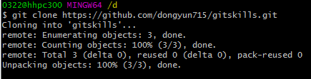
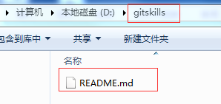
从远程库克隆
远程库准备好后用命令git clone克隆一个本地库，成功后可看到gitskills本地库中有一个README.md文件
git clone https://github.com/dongyun715/gitskills.git
注：红字部分也可改为git@github.com:dongyun715，此时是通过ssh支持的原生git协议，其速度最快，但只开放http端口的公司内部无法使用ssh协议就只能使用https协议

Slide 25
分支管理
假设你准备开发一个新功能，但是需要两周才能完成，第一周你写了50%的代码，如果立刻提交，由于代码还没写完，不完整的代码库会导致别人不能干活了。如果等代码全部写完再一次提交，又存在丢失每天进度的巨大风险。
此时可以使用分支管理，创建一个属于自己的分支，别人看不到这个分支，都继续在原来的分支上正常工作，而你在自己的分支上干活，想提交就提交，直到开发完毕后，再一次性合并到原来的分支上，这样既安全又不影响别人工作。
Git的分支无论是创建、切换或删除分支都能够很快完成。

Slide 26
创建与合并分支
创建并切换分支：
git checkout -b [分支名]
相当于以下两条命令：
git branch [分支名]
git checkout [分支名]
输入git branch命令查看当前分支，此时会列出所有分支，当前分支前面会标一个*号
在新建的分支中修改文件并git add，git commit之后，使用git checkout master切换回master分支，查看文件，文件无修改，此时输入git merge [分支名]，合并指定分支到当前分支（master分支），再查看该文件则能看到修改内容
合并完成后即可删除之前的分支：
git branch -d [分支名]

Slide 27
分支操作总结
查看分支：git branch
创建分支：git branch [name]
切换分支：git checkout [name]
创建+切换分支：git checkout -b [name]
合并某分支到当前分支：git merge [name]
删除分支：git branch -d [name]
没有合并的分支，强制删除： git branch -D [name]
因创建、合并和删除分支非常快，所以Git鼓励使用分支完成某个任务，合并后再删掉分支和直接在master分支上工作效果是一样的，但过程更安全

Slide 28
合并（Merge）
merge 的三种形式：
普通的 merge：不能保持 master 分支干净，但是保存了所有commit 历史（在跟踪需要展示过程的分支时使用，并且加上--no-ff参数，让分支历史永远存续在主分支上）
使用：
切换到目标分支（如：master）：git checkout master
合并dev分支到目标分支：git merge --no-ff dev
删除dev分支：git branch -d dev
squash merge：将分支上的所有提交合并成一个commit合并到主分支中，可以保持 master 分支干净，但是 master 中提交的作者不是原作者而是维护者
使用：
切换到目标分支（如：master）：git checkout master
合并分支：git merge --squash dev
提交合并（在目标分支上）：git commit -m "squash branch“
删除dev分支：git branch -d dev
rebase merge：可以尽可能保持 master 分支干净整洁；并且提交的作者是原作者
使用：
切换到 dev分支（跟上面两种不一样）：git checkout dev
变基（就是找到两个分支共同的祖先，然后在当前分支（dev）上合并从共同祖先到现在的所有 commit ）：git rebase -i master
切换回目标分支：git checkout master
合并: git merge dev
git rebase vs git merge详解请参考：https://www.cnblogs.com/kidsitcn/p/5339382.html
三者区别参考：https://liuliqiang.info/post/difference-between-merge-squash-and-rebase/

Slide 29

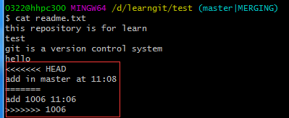
解决冲突
当在一个分支（如1006）中修改文件内容git add并git commit后，再切换至另一分支（如master分支），修改同一文件中的内容git add并git commit后，合并这两个分支：在master分支下输入git merge 1006，此时Git会告诉我们存在冲突
查看文件内容， Git用<<<<<<<（当前分支），=======（分隔），>>>>>>>（合并分支）标记出不同分支的内容，需根据实际手动修改master分支中该文件的内容（即合并后的文件）解决冲突后再git add并git commit该文件，之后删除分支（git branch -d 1006）

Slide 30
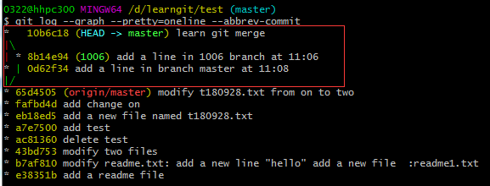
解决冲突
可以使用带参数的git log来查看分支的合并情况：
git log --graph --pretty=oneline --abbrev-commit

Slide 31
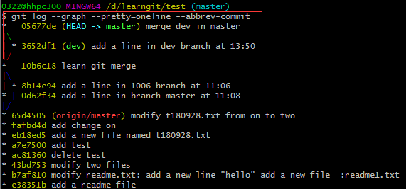
分支管理策略
通常合并分支时，如果可能，Git会默认使用Fast forward模式，但这种模式下，删除分支后，会丢掉分支信息。此时，可使用--no-ff方式的git merge来强制禁用Fast forward模式。
E.g：git checkout -b dev 创建并切换至dev分支
git add readme.txt
git commit -m “remark” 修改readme.txt文件的内容后提交文件
git checkout master 切换至master分支
git merge --no-ff -m “remark” dev
使用--no-ff参数（表示禁用Fast forward ）合并dev分支，此次合并会创建一个新的commit，所以加上-m参数，把commit描述写进去
查看分支历史
合并分支时，加上--no-ff参数就可以用普通模式合并，合并后的历史有分支，能看出来曾经做过合并，而fast forward合并就看不出来曾经做过合并。

Slide 32
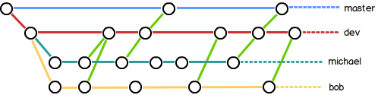
分支管理策略
实际开发中，应该按照几个基本原则进行分支管理：
一般master分支应该是非常稳定的，仅用来发布新版本，平时不在上面干活；
干活都在dev分支上，也就是说，dev分支是不稳定的，到某个时候，比如1.0版本发布时，再把dev分支合并到master上，在master分支发布1.0版本；
每个人都在dev分支上干活，每个人都又有自己的分支（如下图的michael、bob），时不时地往dev分支上合并就可以。
团队合作的分支看起来像这样：

Slide 33
Bug分支
当工作途中需要修改bug，但当前工作尚未完成时，可以使用git stash把当前工作现场“储藏”起来，等以后恢复现场后继续工作。
E.g：
当前在dev分支工作，输入git stash保存现场；
需要在master分支上修复bug，则切换至master分支：git checkout master
创建并切换至新分支issue101用于修复bug：git checkout -b issue101
修改文件并提交：git add readme.txt git commit -m “remark”
切换至master分支：git checkout master
合并issue101 分支至master分支：git merge --no-ff -m “remark” issue101
删除issue101分支：git branch -d issue101
切换至dev分支：git checkout dev
查看保存的工作现场： git stash list
提交当前文件（git add，git commit）后，恢复现场
方法一：使用git stash apply恢复现场，并使用git stash drop删除现场
方法二：使用git stash pop恢复并删除现场

Slide 34

Bug 分支
可以多次git stash保存多个现场，恢复的时候，先用git stash list查看，然后恢复指定的stash：
git stash apply stash@{0}
可使用git stash show -p stash@{0}来查看保存的现场文件内容（0：代表最近的一次stash）

Slide 35
多人协助
主要分支
master分支：是主分支，要时刻与远程同步；
dev分支：是开发分支，团队所有成员都需要在上面工作，所以需要与远程同步；
bug分支：只用于在本地修复bug，没必要推送到远程，除非老板要看你每周修复了几个bug；
feature分支：新功能分支，是否推送到远程，取决于你是否和你的小伙伴合作在上面开发

Slide 36
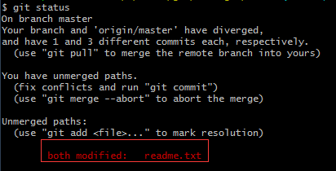
多人协助
多人协作的工作模式通常是这样：
首先，可以试图用git push origin [branch-name]推送自己的修改；
如果推送失败，则因为远程分支比你的本地更新，需要先用git pull试图合并；
如果合并有冲突，则解决冲突，并在本地提交（如图所示即为git pull之后readme.txt文件中存在冲突，需修改该文件后再commit）；
没有冲突或者解决掉冲突后，再用git push origin [branch-name]推送就能成功！
如果git pull提示no tracking information，则说明本地分支和远程分支的链接关系没有创建，用命令 git branch --set-upstream-to=origin/[branch] dev 进行链接

Slide 37
标签管理
命令git tag [tagname]：新建一个标签，默认为HEAD（最新版本）；
命令git tag [tagname] [commit_id]：为指定commit id版本新建一个标签；
命令git tag -a [tagname] -m “remark“[commit_id] ：为指定版本创建标签并指定标签信息；
命令git tag：查看所有标签；
命令git show [tagname]：查看指定标签信息。
注：创建标签先切换至需要打标签的分支，之后执行git tag [tagname]；
但是标签总是和某个commit id挂钩。如果这个commit id既出现在master分支，又出现在dev分支，那么在这两个分支上都可以看到这个标签。

Slide 38
标签管理
命令git tag -d [tagname]：删除打错的标签
创建的标签都只存储在本地，不会自动推送到远程。所以，打错的标签可以在本地安全删除
命令git push origin [tagname]：推送某个标签到远程库
命令git push origin --tags：一次性推送全部尚未推送到远程库的本地标签
删除推送到远程库的标签：
删除本地标签： git tag -d [tagname]
从远程删除： git push origin :refs/tags/[tagname]
可登陆GitHub网站查看远程库标签是否删除（仓库内容的release页签）

Slide 39
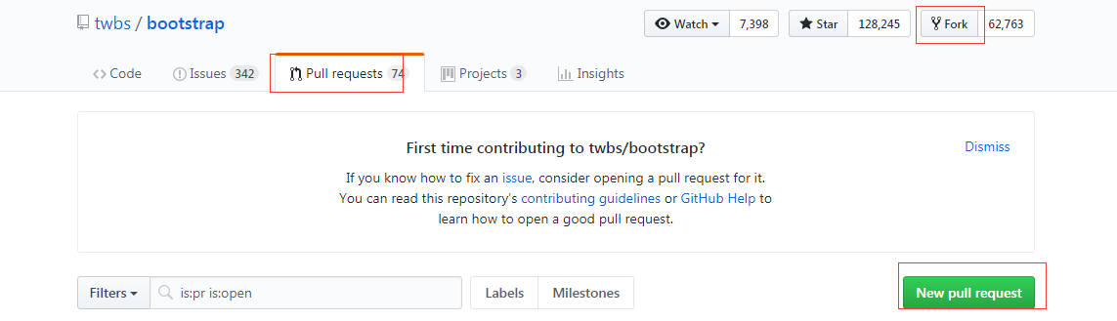
GitHub的使用
作为个人的远程库使用
在GitHub上Fork开源仓库到自己的远程库，就拥有Fork后的仓库的读写权限，之后可克隆到本地进行查看修改。若想给官方仓库（即你fork的开源仓库）贡献代码，可以将你本地修改后的代码push到自己的远程库后，使用GitHub的pull request功能推送给官方，由官方决定是否接受。

Slide 40
忽略特殊文件
当必须把某些文件放到Git工作目录，但又不想提交它们时可以使用忽略特殊文件功能。
步骤：
在本地Git库的根目录中创建.gitignore文件（可在创建时输入文件名.gitignore.避免Windows提示必须键入文件名）
在.gitignore文件中添加需要忽略的文件名或一类文件类型等。
在工作区创建需要忽略的文件后，使用git status查看状态就不会提示添加了新文件，也就达到了忽略的功能。
忽略文件的原则是：
忽略操作系统自动生成的文件，比如缩略图等；
忽略编译生成的中间文件、可执行文件等，也就是如果一个文件是通过另一个文件自动生成的，那自动生成的文件就没必要放进版本库，比如Java编译产生的.class文件；
忽略你自己的带有敏感信息的配置文件，比如存放口令的配置文件。
.gitignore文件作为仓库的一部分是需要被提交到版本库的，不能在里面添加自身忽略自身
除c类外，其余可组合GitHub （ https://github.com/github/gitignore ）提供的配置文件使用

Slide 41

忽略特殊文件
已经添加到忽略文件里的文件，如果要提交它，可使用git add -f [文件名]强制添加到Git
可以使用git check-ignore -v [文件名] 检查是哪个条件忽略了该文件
如图所示即表明是.gitignore文件里第二行的条件忽略了该文件

Slide 42
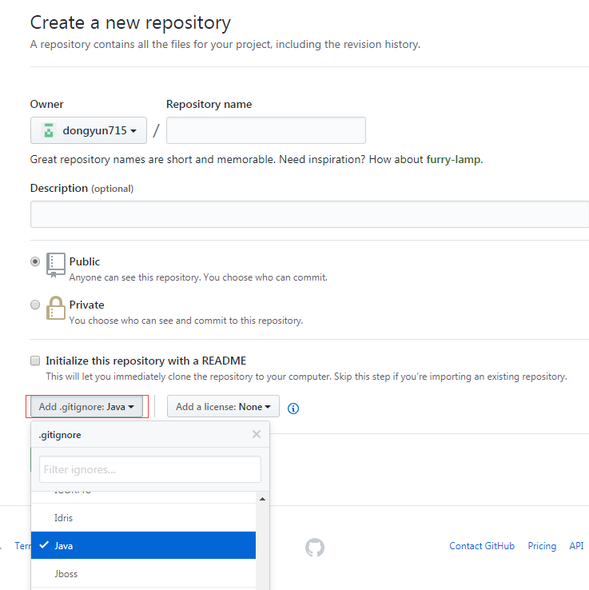
忽略特殊文件
若在github网页端创建版本库，则可以选择添加.gitignore文件，不需要则选择None。

Slide 43
配置别名
配置别名是为了能简写命令
E.g.
输入命令git config --global alias.st status
就表示设置status的别名为st，之后可输入git st代替输入git status
输入命令git config --global alias.unstage ‘reset HEAD’ 就表示设置reset HEAD的别名为unstage，之后可输入git unstage [文件名]代替输入git reset HEAD [文件名]

Slide 44
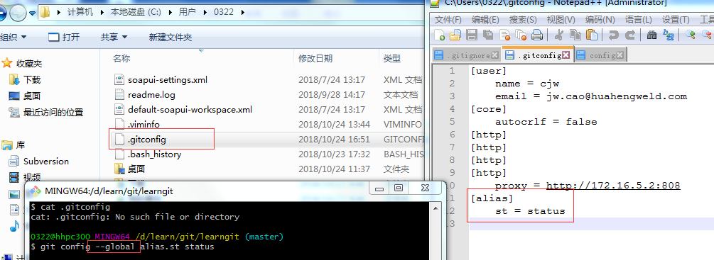
配置别名
加--global是针对当前用户起作用，配置信息可在用户主目录下的.gitconfig文件中查看

Slide 45
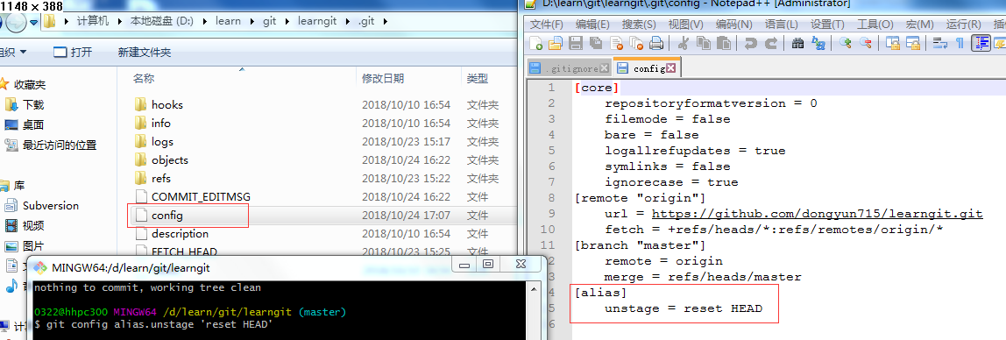
配置别名
不加--global是只针对当前仓库起作用，配置信息可在仓库的Git配置文件.git/config（隐藏文件）中查看

Slide 46
码云的使用 码云：国内的Git托管服务
网址： https://gitee.com/
使用码云和使用GitHub类似，在码云上注册账号并登录后，需要先上传自己的SSH公钥。选择右上角用户头像 -> 菜单“修改资料”，然后选择“SSH公钥”，填写一个便于识别的标题，然后把用户主目录下的.ssh/id_rsa.pub文件的内容粘贴进去，点击“确定”即可完成并看到添加的Key。
如果已经有了一个本地的git仓库，可通过以下操作把它关联到码云的远程库上：
在码云上创建一个新的项目，选择右上角用户头像 -> 菜单“控制面板”，然后点击“创建项目”，填写内容后点击创建即可（项目名称最好与本地库保持一致）
在本地库上使用命令git remote add把它和码云的远程库关联：
若未关联至其他远程库或关联的远程库名不为origin，则输入：
git remote add origin git@gitee.com:dongyun715/learngit.git
若已关联至其他库，且远程库名为默认库名origin，则输入：
git remote add gitee git@gitee.com:dongyun715/learngit.git
之后就可以正常使用git push和git pull推送或拉取项目；可输入git remote -v查看远程库信息。
注： 第2步第一种情况git push时输入git push origin master；git pull时输入git pull origin 分支名
第2步第二种情况git push时输入 git push gitee（远程库名） master ；git pull时输入git pull gitee（远程库名） 分支名

Slide 47
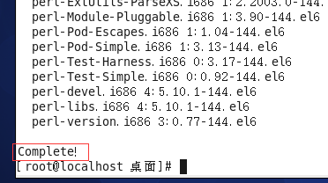

搭建Git服务器
CentOS系统
安装
切换到root用户（su）或有相关权限的用户（su username）
依赖检查（若缺少则会下载安装）
yum install curl-devel expat-devel gettext-devel openssl-devel zlib-devel gcc perl-ExtUtils-MakeMaker
若存在git，则删除已有的git（否则不需要执行该步骤，可使用步骤4的命令查看Linux系统中是否已有git）
yum remove git
安装git（加-y可省略安装过程中需要输入y的步骤）
yum -y install git
安装完成后，查看git版本（若未安装git则提示无git命令）
git --version
注：搭建服务器参考：https://www.cnblogs.com/dee0912/p/5815267.html#_label5

Slide 48
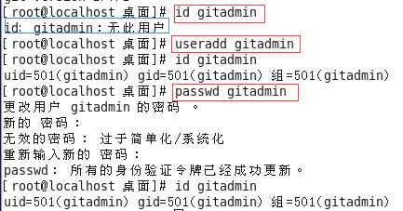
搭建Git服务器
创建用户来管理Git服务
使用id 用户名（如：id gitadmin）查看Linux系统中是否已存在相应用户；
没有则使用useradd 用户名（如：useradd gitadmin）添加新用户；
使用passwd 用户名（如：passwd gitadmin）给该用户添加密码（输入密码后直接按回车键，输入过程中界面不显示输入的密码）。

Slide 49
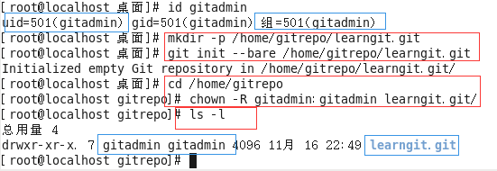
搭建Git服务器
服务端创建Git仓库
创建Git仓库文件夹
mkdir -p 路径/文件夹名（如：mkdir -p /home/gitrepo/learngit.git）
（-p作用：若路径中的某些目录尚不存在，加上此选项后，系统将自动建立好那些尚不存在的目录，即一次可以建立多个目录）
将创建的文件夹变为Git仓库
git init --bare Git仓库文件夹（如： git init --bare /home/gitrepo/learngit.git ）
（或分两步：cd /home/gitrepo/learngit.git git init --bare .）
（ --bare作用： 创建一个“裸库”，在该库中没有类似于本地库那样的文件结构可供直接进行浏览和修改，即没有类似本地库的工作区。一般作为远端备份或公共版本库时，应该使用git init --bare ）
把 Git 仓库的拥有者修改为 gitadmin
进入到Git仓库所在目录：cd /home/gitrepo
改变文件的拥有者和组： chown -R gitadmin:gitadmin learngit.git/
（命令格式：chown[选项]...[拥有者][:[组]]文件...-R表明处理指定目录以及其子目录下的所有文件；使用ls -l能查看路径下所有文件的拥有者情况）

Slide 50
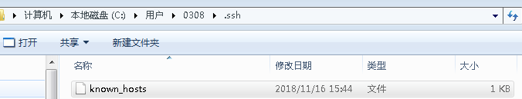
从 Linux Git 服务器上 clone 项目
ssh端口为22（即默认值），本机Git bash窗口输入：
git clone gitadmin@172.16.5.21:/home/gitrepo/learngit.git
ssh端口不为22（假设为7700），本机Git bash窗口输入：
git clone ssh://gitadmin@172.16.5.21:7700/home/gitrepo/learngit.git
注：当第一次连接到目标 Git 服务器时会得到一个提示：
输入yes按回车键，提示：
此时本机 C:\Users\用户名\.ssh 下会多出一个文件 known_hosts，以后在这台电脑上再次连接目标 Git 服务器时不会再提示上面的语句。
再次输入git clone gitadmin@172.16.5.21:/home/gitrepo/learngit.git，提示需要输入服务器端的密码，此时可直接输入密码从服务器端clone项目（后续操作时每次都需要输入密码）；也可按Ctrl+c退出后，采用 SSH 公钥来进行后续免密验证。
The authenticity of host '172.16.5.21 (172.16.5.21)' can't be established.
RSA key fingerprint is SHA256:4inUi481k0NP5D8Xy7316T3iNQq0cvu0+BLkzBIvaT0.
Are you sure you want to continue connecting (yes/no)?
Warning: Permanently added '172.16.5.21' (RSA) to the list of known hosts.

Slide 51
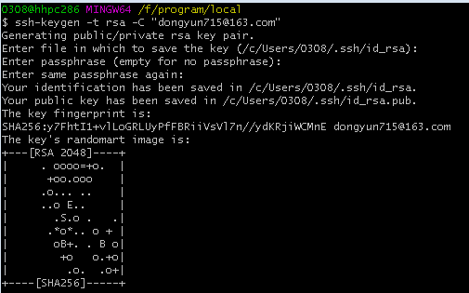
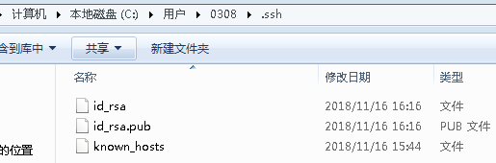
免密验证
客户端创建 SSH 公钥和私钥
查看本机C:\Users\用户名\.ssh 下是否有id_rsa 和 id_rsa.pub两个文件，没有则在Git bash窗口中输入： ssh-keygen -t rsa -C “邮箱”，之后一直按回车键，完成后 C:\Users\用户名\.ssh 下会生成两个文件 id_rsa 和 id_rsa.pub，其中id_rsa 是私钥，id_rsa.pub 是公钥。

Slide 52
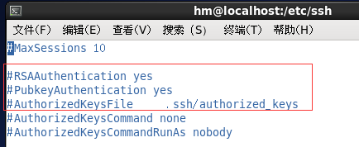
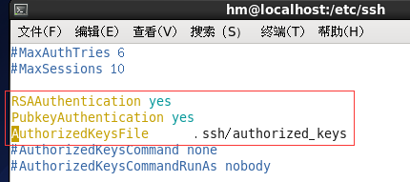

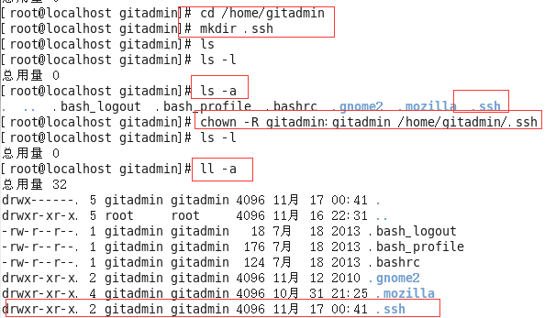
服务器端 Git 打开 RSA 认证
进入 /etc/ssh 目录，编辑 sshd_config，打开以下三个配置的注释：
保存并重启 sshd 服务：/etc/rc.d/init.d/sshd restart
由最上面图中 AuthorizedKeysFile 得知公钥的存放路径是 .ssh/authorized_keys，实际上是 $home/.ssh/authorized_keys，由于管理 Git 服务的用户是 gitadmin，所以实际存放公钥的路径是 /home/gitadmin/.ssh/authorized_keys
在 /home/gitadmin/ 下创建目录 .ssh（创建完成后可使用ls -a查看文件）
cd /home/gitadmin
mkdir .ssh
修改.ssh文件的拥有者（修改完成后可使用ll -a查看）：
chown -R gitadmin:gitadmin /home/gitadmin/.ssh

Slide 53



将客户端公钥导入服务器端 的/home/gitadmin/.ssh/authorized_keys 文件中
回到 本机Git Bash 下，导入文件，输入：
ssh 用户名@服务器IP 'cat >> .ssh/authorized_keys' < ~/.ssh/id_rsa.pub
如：ssh gitadmin@172.16.5.21 'cat >> .ssh/authorized_keys' < ~/.ssh/id_rsa.pub
输入服务器端用户名的密码（注：注意数字键的锁定），没有后续提示即表明导入成功，可去服务器端的/home/gitadmin/.ssh/authorized_keys文件下查看导入的内容是否为客户端生成的公钥；
在服务器端修改 .ssh 目录的权限为 700，修改 .ssh/authorized_keys 文件的权限为 600；
客户端再次 clone 远程仓库
输入git clone gitadmin@172.16.5.21:/home/gitrepo/learngit.git即可成功clone服务器端的项目到本地。
*（有问题，暂不操作）禁止 gitadmin 用户 ssh 登录服务器
使用root用户在服务器端编辑 /etc/passwd，此时 gitadmin 用户可以正常通过 ssh 使用 git，但无法通过 ssh 登录系统。

Slide 54

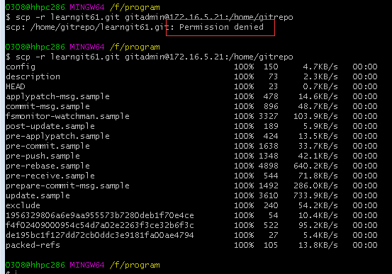
将本地库clone到服务器
把现有仓库（ learngit6 ）导出为裸仓库（ learngit61.git ）——即一个不包含当前工作目录的仓库；
git clone --bare learngit6 learngit61.git
把裸仓库放到服务器上（若提示Permission denied，则需在服务器端设置gitrepo文件夹的所有者为gitadmin，命令：chown gitadmin:gitadmin gitrepo）；
scp -r learngit61.git gitadmin@172.16.5.21:/home/gitrepo

Slide 55
服务器端查看提交内容
服务器端的git库一般为裸库，若需要查看提交的内容，可进行下列操作：
在服务器端进入裸库的hooks文件夹，如：cd /home/gitrepo/learngit.git/hooks
新建一个名为post-receive的文件（git会自行调用执行该文件），如：vim post-receive
在文件中输入以下代码并保存退出：
#!/bin/bash git --work-tree=提交内容存放的路径（如：/home/gitworkspace/learngit）checkout -f
将该文件用户及用户组设置成gitadmin，如：chown -R gitadmin:gitadmin post-receive
由于该文件是一个shell文件，所以要为它设置可执行权限，如：chmod +x post-receive
若提交内容存放的路径不存在，则创建该文件夹，并将该文件夹的用户及用户组设置成gitadmin ，如：
mkdir /home/gitworkspace/learngit
chown -R gitadmin:gitadmin /home/gitworkspace/learngit
将该裸库clone到提交内容存放的路径下，如：
git clone /home/gitrepo/learngit.git /home/gitworkspace/learngit
完成后就能在提交内容存放的路径（/home/gitworkspace/learngit）中看到提交的文件，后续再进行push操作时，里面的内容都会自动更新。

Slide 56
问题汇总

